Slide 1
Fahrerzustand-Klassifikation
Von Burak Güldüz
Notes:
Hallo, mein Name ist Burak Güldüz und ich präsentiere euch heute mein Projekt zur automatischen Klassifikation von Fahrerzuständen. Das Ziel ist, mit Eye-Tracking und Sensordaten die Aufmerksamkeit eines Fahrers in Echtzeit zu erkennen, ob er aufmerksam ist, abgelenkt oder aggressiv fährt. Und das ganz ohne manuelles Labeln der Daten.

Slide 2
Motivation & Problemstellung
Warum?
94% aller Verkehrsunfälle entstehen durch menschliches Fehlverhalten. Aktuelle Systeme wie Tesla Autopilot nutzen nur Drucksensoren im Lenkrad – das erkennt Ablenkung ohne Hände am Lenkrad nicht.
Das Problem
Wir haben Rohdaten aus dem VTI-Fahrsimulator, aber keine manuellen Ground-Truth-Labels. Wie generieren wir Labels objektiv, ohne zirkuläre Logik zu schaffen?
Notes:
Warum ist das wichtig? Die World Health Organization zeigt das 94 Prozent aller Verkehrsunfälle durch menschliches Fehlverhalten entstehen. Das ist ein enormes Sicherheitsrisiko. Moderne Fahrzeuge wie z.B der Tesla Autopilot nutzen noch sehr primitive Methoden mit nur Drucksensoren im Lenkrad zur Aufmerksamkeitserkennung. Das funktioniert überhaupt nicht, wenn ein Fahrer mit einer Hand lenkt und gleichzeitig auf sein Handy schaut.
Unser Problem ist wir haben Sensordaten aus dem VTI-Fahrsimulator. Unter anderem Fahrzeugdynamik, Eye-Tracking und sogar die Herzrate.
Aber: Keine einzigen Labels für die Ground-Truth zum trainieren. Die zentrale Herausforderung war also wie generieren wir gute Labels

Slide 3
Ziele dieser Arbeit
Absolute Threshold Labeling: Physikalisch interpretierbare, globale Schwellenwerte statt sessionabhängiger Perzentile
Temporal Persistence: Event-Glättung zur Vermeidung von Label-Flackern
Multimodale Feature-Fusion: 37 Features aus Fahrzeugdynamik, Blickverhalten und Physiologie
End-to-End Pipeline: Von Rohdaten zur Zustandsvorhersage mit über 5 Millionen Trainingssamples
Notes:
Unsere Lösung basiert auf vier Säulen.
Erstens: Absolute Threshold Labeling. Wir nutzen nicht relative Perzentile pro Fahrt, das würde zu sessionabhängigen Definitionen führen. Stattdessen verwenden wir globale, Thresholds. Ein hoher Jerk von z.B. 5 Meter pro Sekunde bedeutet das Gleiche für jeden Fahrer, in jeder Fahr session.
Zweitens: Temporal Persistence. Wir glätten kurzzeitige Spikes mit einem 2-Sekunden-Fenster, damit einzelne Rauschpunkte nicht zu Labeling-Flackern führen.
Drittens: Ist die Feature-Fusion. Wir kombinieren 37 Features aus drei Modalitäten und zwar die Fahrzeugdynamik wie Jerk und Lenkgeschwindigkeit, Blickverhalten wie die Off-Road-Ratio, und physiologische Signale wie Herzrate.
Viertens: Ist eine vollständige End-to-End Pipeline mit über 5 Millionen Trainingssamples aus dem VTI-Simulator.

Slide 4
Datenerfassung & Modalitäten
Fahrzeugdynamik
Geschwindigkeit, Beschleunigung, Jerk, Lenkwinkel, Gierrate, Spurposition
Eye-Tracking
Blickrichtung (Varjo XR), Augenlidentöffnung, Off-Road-Ratio
Physiologie
Herzrate, RR-Intervalle, HRV (SDNN, RMSSD)
Notes:
Die Daten stammen vom Swedish National Road and Transport Research Institute – dem VTI-Fahrsimulator. Das ist eine high fidelity Fahrumgebung mit 180 Grad Sichtfeld, realistischer Fahrzeugdynamik und integrierten Eye-Tracking-Systemen.
Wir erfassen drei Datenströme gleichzeitig und zwar die Fahrzeugdynamik wie Geschwindigkeit, Beschleunigung, Jerk, Lenkwinkel mit 50 Hz Sampling. Eye-Tracking mit dem Varjo XR-Headset mit horizontaler und vertikaler Blickrichtung mit 90 Hz, sowie Augenlidentöffnung als Müdigkeitsindikator. Und Physiologie wie die Herzrate abgeleitet vom EKG-Signal, RR-Intervalle für Herzratenvariabilität.
Das große technische Problem: ist Alle diese Daten stammen aus verschiedenen Dateien mit unterschiedlichen Sampling-Raten. Wir synchronisieren alles auf 50 Hz durch lineare Interpolation und behandeln fehlende Werte durch Backward-Fill, Forward-Fill und Zero-Fill.

Slide 5
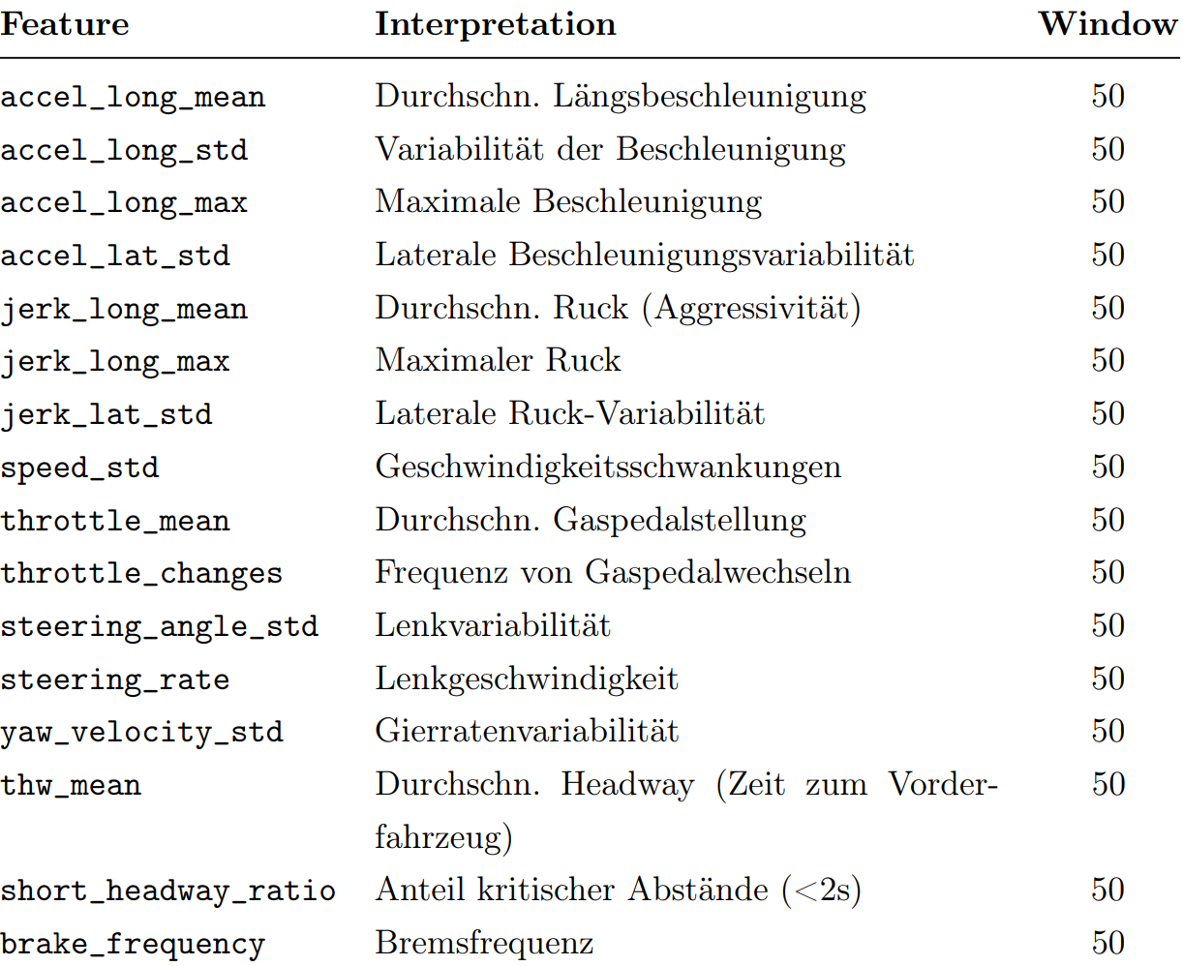
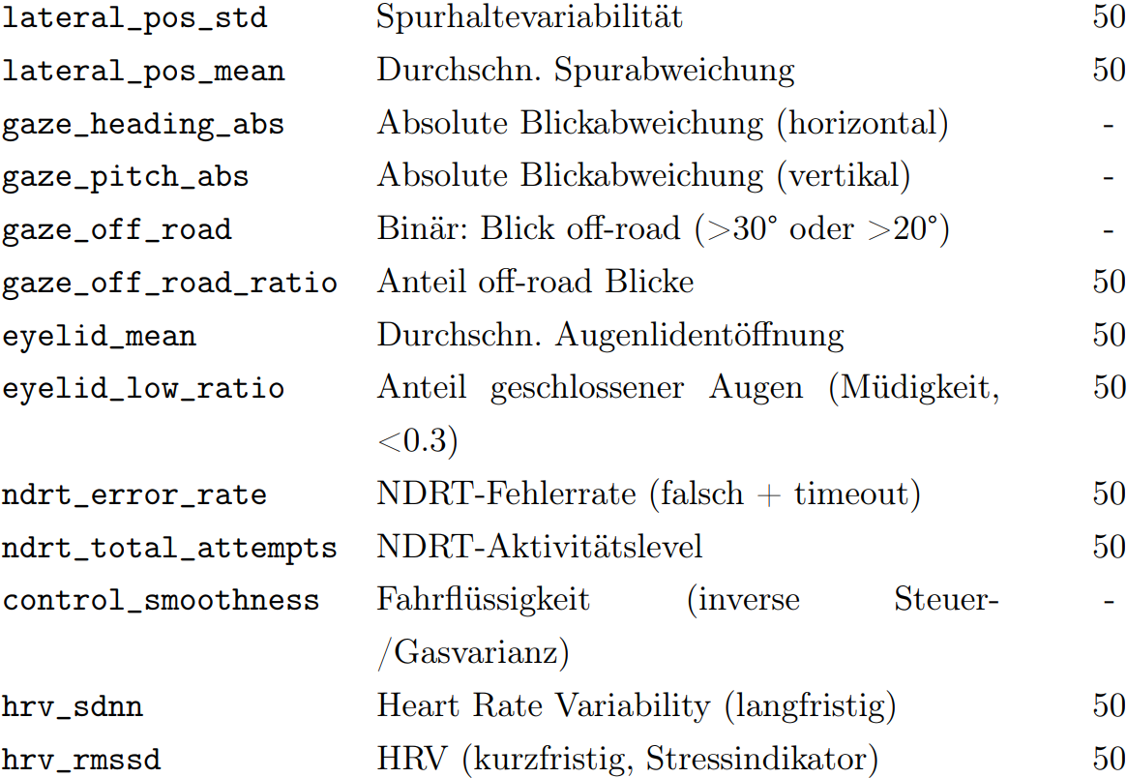
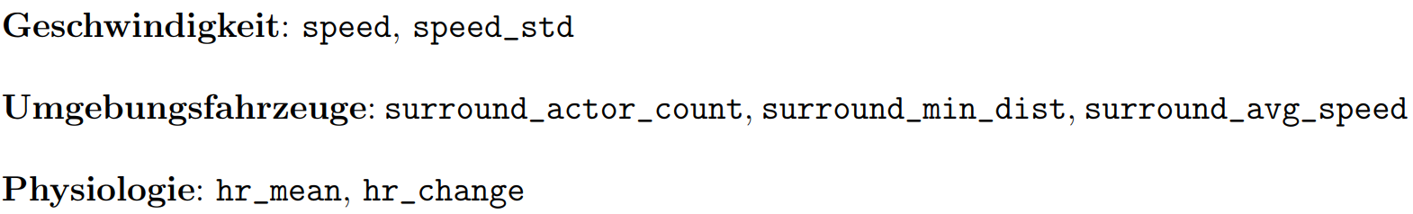
Feature Engineering: 37 Features
Aggressive Driving (16)
Beschleunigungsvariabilität
Jerk (Ruckartigkeit)
Lenkgeschwindigkeit
Bremsfrequenz
Headway-Verhältnisse
Inattentive (12)
Spurabweichung (Lateral Std)
Off-Road Gaze-Ratio
NDRT Performance
Augenlidentöffnung
Notes:
Aus diesen Rohsignalen engineeren wir 37 Features mit einem gleitenden (rolling window) 50-Sample-Fenster, das sind etwa 1 Sekunde Daten bei 50 Hz.
Die Aggressive-Driving-Features sind logisch: Wenn ein Fahrer aggressiv fährt, sieht man das in der Ruckartigkeit – dem Jerk. Das ist die Ableitung der Beschleunigung und zeigt, wie ruckartig der Fahrer beschleunigt. Dann gibt es Lenkgeschwindigkeit und Gaspedalwechsel-Frequenz. Auch das Verhältnis kritischer Abstände – wenn die Zeit zum Vorderfahrzeug unter 2 Sekunden ist.
Für unaufmerksame Fahrweise sind die Features anders: Spurabweichung – wie stark weicht der Fahrer von seiner Normallinie ab? Off-Road Gaze-Ratio – wie lange schaut der Fahrer nicht auf die Straße? Augenlidentöffnung als Müdigkeitsindikator. NDRT-Fehlerrate aus der Arrow-Task – wenn Fahrer Nebenaufgaben schlecht lösen, sind sie abgelenkt.
Dazu kommen 9 kontextuelle Features wie die Anzahl umgebender Fahrzeuge und Physiologie.

Slide 6
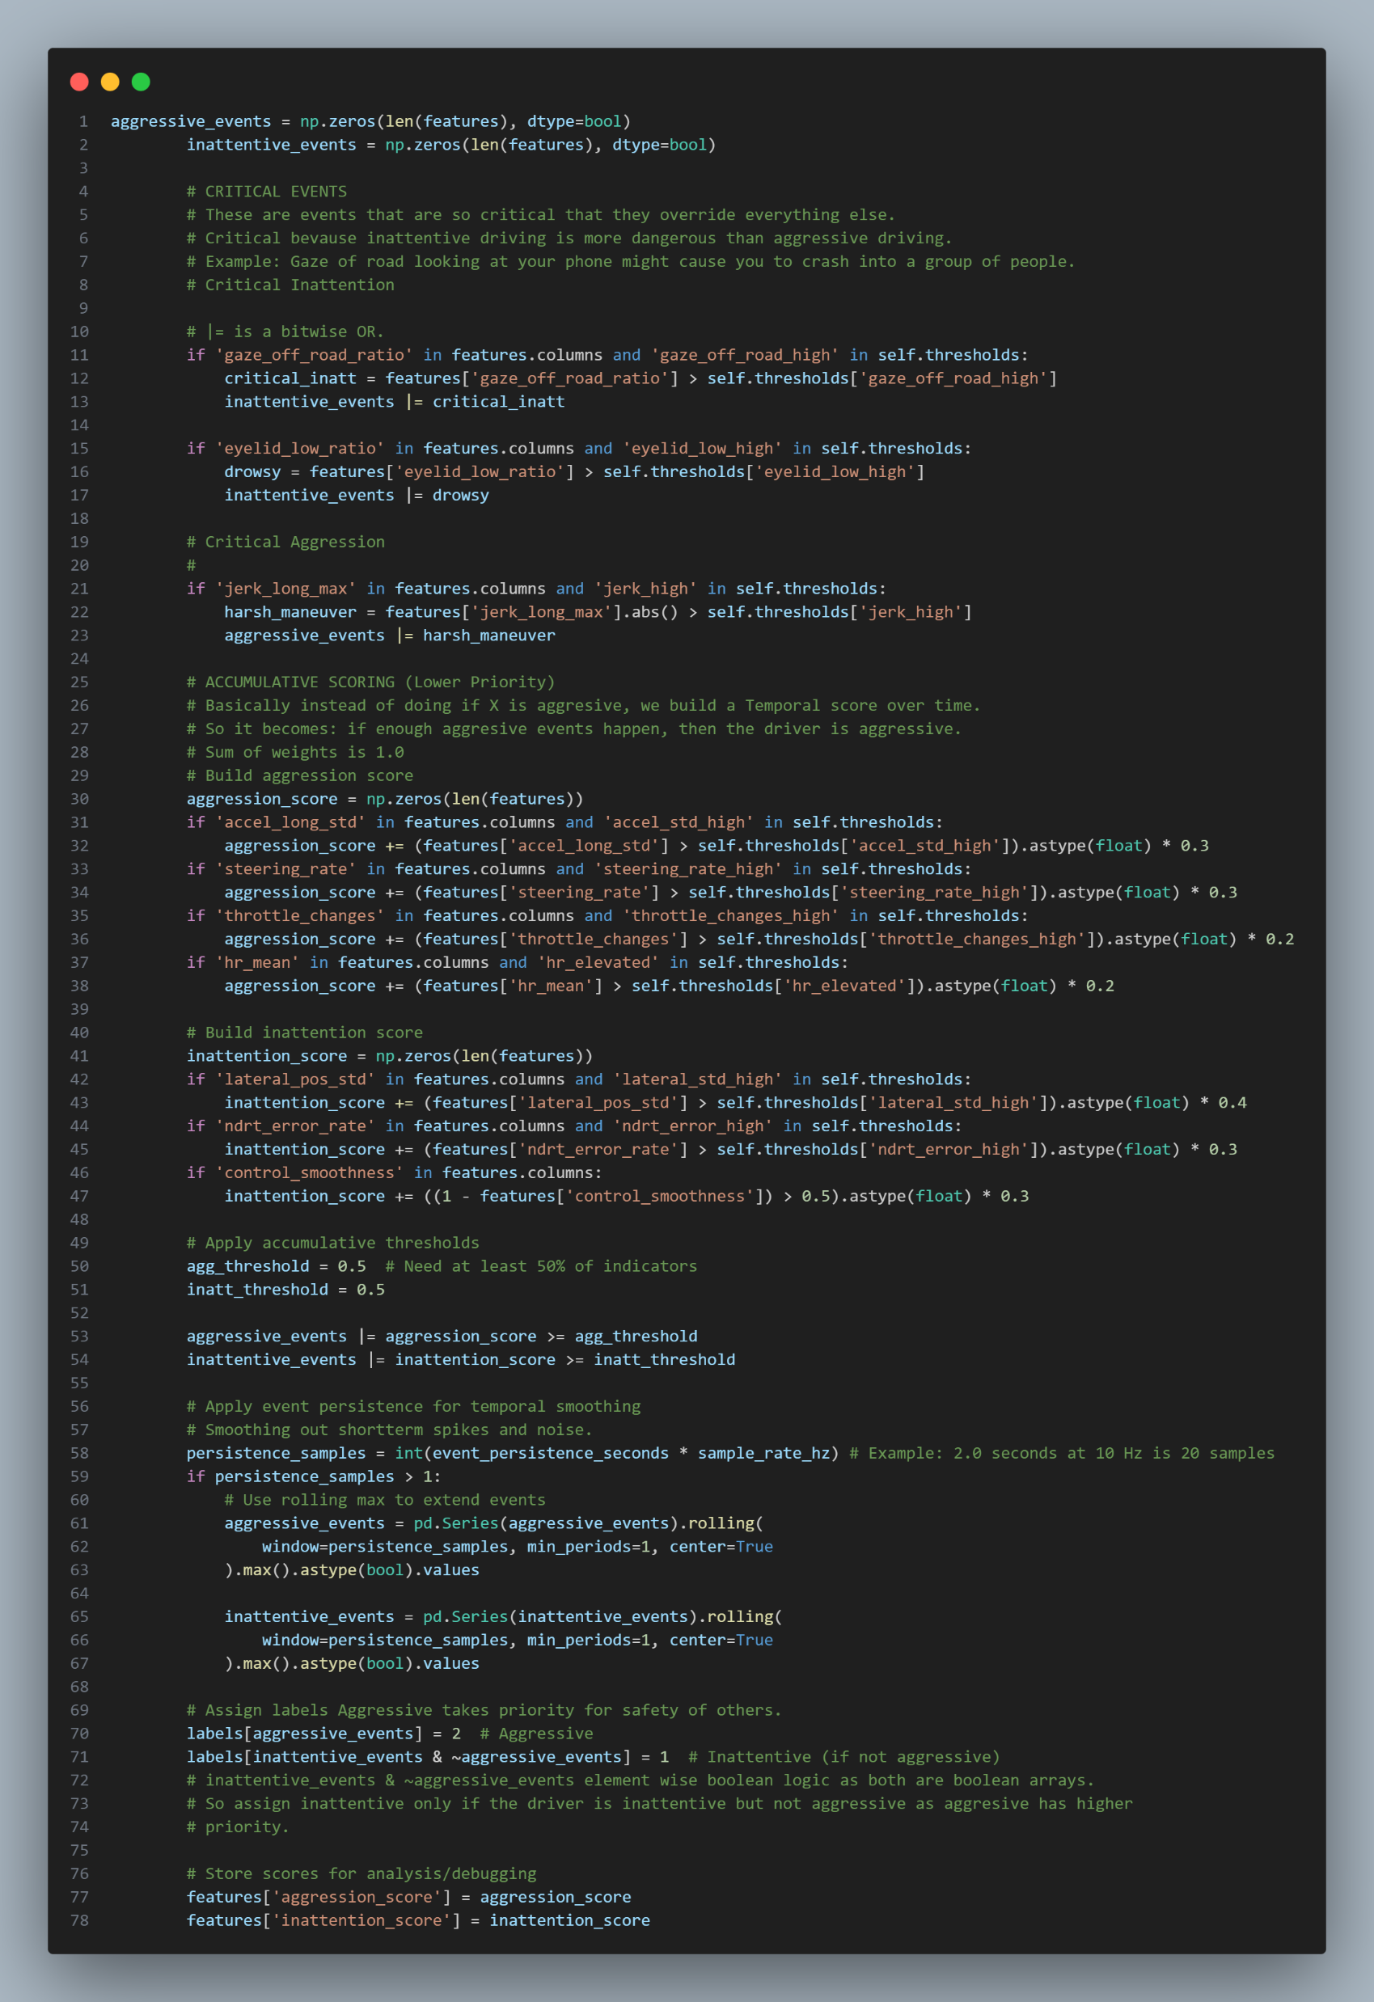
Label-Generierung: Absolute Threshold Labeling
Wir vermeiden zirkuläre Logik durch interpretierbare, globale Schwellenwerte:
Phase 1: Data-Driven Thresholds aus Perzentilen der Datenverteilung
Phase 2: Kritische Events (Blick > 30° von Fahrbahn, Jerk > Schwelle)
Phase 3: Akkumulatives Scoring – mehrere schwache Indikatoren = Zustand
Phase 4: Temporal Persistence (z.B 2s Fenster) um Spikes zu glätten
Notes:
Jetzt zum Herzstück des Projekts: Wie generieren wir Labels ohne Ground Truth?
Phase 1: Wir analysieren die Datenverteilung und setzen Schwellenwerte auf den 85. bis 90. Perzentilen. Das sind absolute Werte und nicht relativ zur Person oder Session. Ein hoher Jerk ist überall im Datensatz definiert als die oberen 10 Prozent aller Jerk-Werte.
Phase 2: Kritische Events. Wenn der Blick mehr als 30 Grad von der Fahrbahn abweicht oder der Jerk über unseren Schwellenwert liegt, markieren wir das als kritisches Ereignis. Das hat höchste Priorität.
Phase 3: Akkumulatives Scoring. Einzelne Features können Rauschen enthalten. Aber wenn mehrere schwache Indikatoren zusammenkommen – leichte Spurabweichung UND mehrere Fehler bei NDRT UND niedrige Fahrkontrolle-Flüssigkeit – dann ist der Fahrer wahrscheinlich abgelenkt. Wir nutzen gewichtete Scores: 40 Prozent für Spurabweichung, 30 für NDRT-Fehler, 30 für Kontrollflüssigkeit.
Phase 4: Temporal Persistence – das 2-Sekunden-Fenster, das ich erwähnt habe. Ein aggressives Ereignis bei t=10 Sekunden bleibt aktiv für die Zeit von 9 bis 11 Sekunden. Das verhindert Label-Flackern und entspricht menschlicher Reaktion.
Das Entscheidende: Das Modell sieht nur die 37 Features, nicht die Labeling-Regeln. Es lernt also nicht unsere Regeln auswendig, sondern erkennt echte Muster

Slide 7
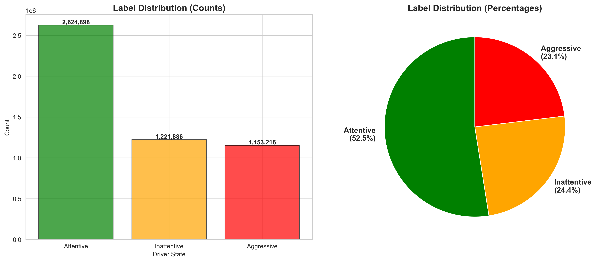
Label Verteilung
Notes:
Dann sehen sie hier die Label Verteilung nach dem Run des Labelers, und was einem direkt auffällt ist dass die Labels nicht Balanciert sind. Also die Attentive Gruppe ist deutlich größer als die anderen 2 Gruppen. Und das ist später bei der Modell Auswahl wichtig.

Slide 8
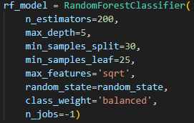
Modellierung: Random Forest
Hyperparameter
n_estimators: 200
max_depth: 5
min_samples_split: 30
max_features: 'sqrt'
class_weight: 'balanced'
Eigenschaften
Interpretierbar
Ensemble-Methode
Robust gegen Overfitting
Parallelisierbar für schnelleres Training
Notes:
Für die Klassifikation nutzen wir zunächst Random Forest – eine simple, Ensemble-Methode. Der Random Forest baut mehrere Entscheidungsbäume parallel auf – in unserem Fall sind es 200 Bäume. Jeder Baum wird auf einem zufälligen Subset der Daten und Features trainiert. Am Ende wird über alle Bäume abgestimmt. Die Mehrheit gewinnt. Das ist sehr robust gegen Overfitting.
Die Hyperparameter sind konservativ: max_depth 5 begrenzt die Komplexität, min_samples_split 30 garantiert zuverlässige Splits. Das Wichtigste: class_weight='balanced'. Das kompensiert unser Klassenungleichgewicht. Wir haben nämlich 52,5 Prozent Attentive, aber nur 24,7 Prozent Inattentive und 22,8 Prozent Aggressive. Ohne balancing würde das Modell immer Attentive vorhersagen und die seltenen Klassen ignorieren.

Slide 9
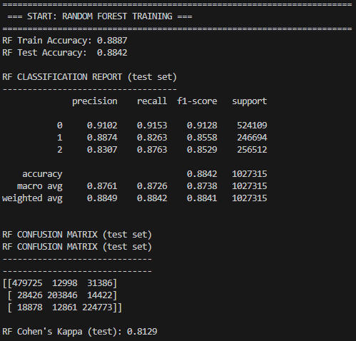
Random Forest: Ergebnisse
Test Accuracy & Metriken (Train/Test Split)
Train Accuracy: 88.87% | Test Accuracy: 88.42%
Cohen's Kappa: 0.8129 (starke Übereinstimmung)
Per-Class F1-Scores
Attentive: 0.92 | Inattentive: 0.89 | Aggressive: 0.89
Notes:
Random Forest erreicht auf 5 Millionen Datensätzen eine 88.87 % Accuracy. Das ist ein solides Ergebnis für einen baseline. Der Train-Test Gap ist weniger als 1 Prozent – das zeigt, dass das Modell gut generalisiert und nicht Overfitted.
Cohen's Kappa ist 0,8129. Das ist Metrik für Übereinstimmung, und gilt als starke Übereinstimmung. Die Per-Class F1-Scores sind: Attentive 0,92, Inattentive 0,89, Aggressive 0,89. Das ist ausgewogen, aber die seltenen Klassen sind nicht so stark wie die dominante Klasse.
Wie wir hier and der Confusion Matrix erkennen können, wird Inattentive oft mit Attentive verwechselt, was höchst wahrscheinlich and der Labeling Logik liegt. Aber die Test Ergebnisse sind nicht schlecht.
Ein Problem mit dem Random Forest ist das unser Datensatz wie wir vorher and den Labels gesehen haben sehr unbalanciert ist, der RF baut die Bäume Parallel auf und jeder Baum optimiert sich selbst. Das heißt Bäume sind Systematisch besser in Attentive, was wir mit dem class_weight balanced als paramter ein wenig kompensieren aber die Effektivität davon ist begrenzt. Und dafür gibt es zum Glück eine bessere Architektur und zwar Gradient Boosting.

Slide 10
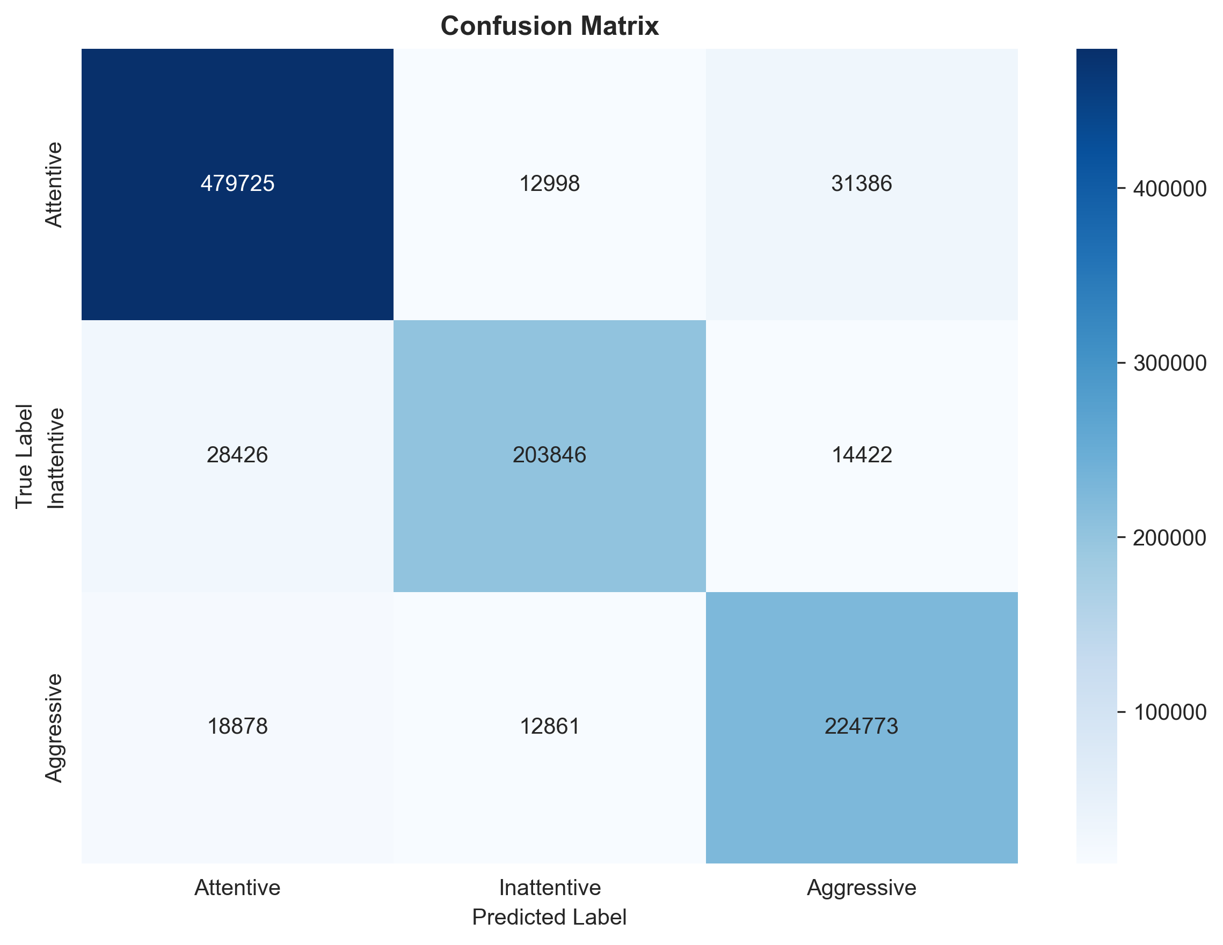
Random Forest: Ergebnisse

Slide 11
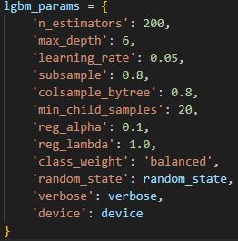
Modellierung: LightGBM
Hyperparameter
n_estimators: 200
max_depth: 6
learning_rate: 0.05
subsample: 0.8
GPU-Beschleunigung
Vorteile
Gradient Boosting
Schneller (GPU Training)
Bessere Generalisierung
Größere Tiefe möglich
Notes:
LightGBM ist ein Gradient Boosting Framework, fundamental anders als Random Forest. Statt parallel Bäume zu bauen, baut der LightGBM die Baüme sequenziell. Der erste Baum schaut auf alle Daten. Der zweite Baum fokussiert sich gezielt auf die Fehler des ersten Baums. Der dritte Baum korrigiert die verbleibenden Fehler. Das heißt, das Modell lernt iterativ die schwierigen Samples zu korrigieren.
Und das ist für unbalanzierte Datensätze wie unseres viel besser Weil es speziell Fehler optimiert. Wenn der erste Baum aggressive Fahrweise schlecht erkennt, wird der zweite Baum gezielt aggressive Fahrweise lernen, weil das die größten Fehler sind. Das ist viel effizienter als parallel Training.
Hyperparameter: 200 Estimators für stabiles Ensemble. max_depth 6 – eine Ebene tiefer, aber GBM ist nicht so leicht zu Overfitting neigt. Learning Rate 0,05 – kleine Schritte für Stabilität. Subsample 0,8 und colsample_bytree 0,8 für Regularisierung. Und GPU-Beschleunigung – 80 Sekunden Training statt 95 auf CPU.

Slide 12
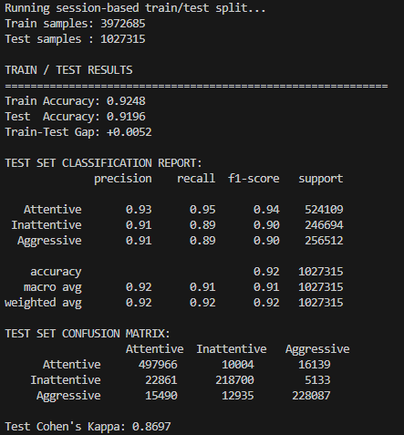
LightGBM: Ergebnisse & Vergleich
Test Accuracy & Metriken (Train/Test Split)
Train Accuracy: 92.48% | Test Accuracy: 91.96% | Train-Test
Cohen's Kappa: 0.8697 (sehr starke Übereinstimmung)
Per-Class F1-Scores
Attentive: 0.94 | Inattentive: 0.90 | Aggressive: 0.90
Notes:
LightGBM erreicht 91,97 Prozent Test-Accuracy. Das ist fast 4 Prozent besser als der Random Forest. Der Cohen's Kappa ist 0,8698 was eine sehr starke Übereinstimmung ist.
Per-Class F1-Scores: Attentive 0,94, Inattentive und Aggressive beide 0,90.
Zusammenfassung des Vergleichs: LightGBM ist +3,66 Prozent besser in der Accuracy, +5,68 Prozent besser in Cohen's Kappa. Und das Training war 2,3 mal schneller bei nur 74 Sekunden statt 174 Sekunden.

Slide 13
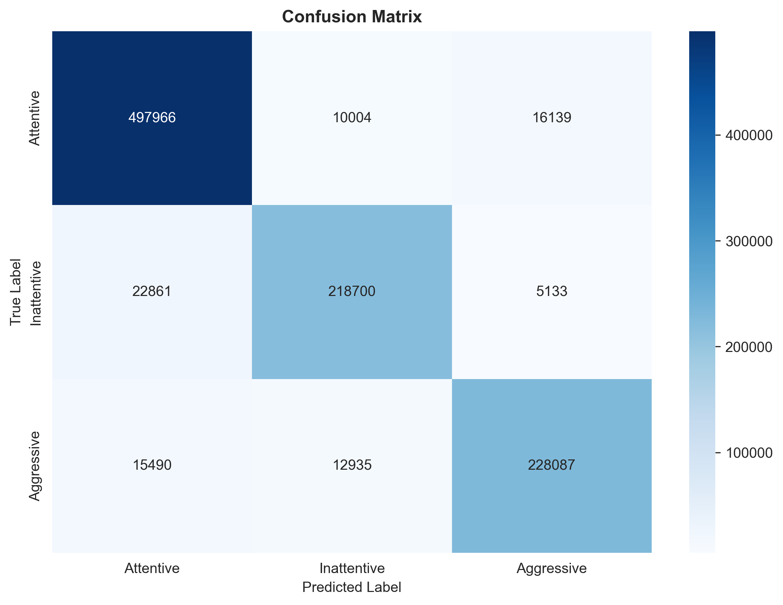
Confusion Matrix & Klassifikation
Notes:
Hier sehen wir die Confusion Matrix für LightGBM. Die Diagonale – korrekte Klassifikationen – ist sehr dominant.
Für Attentive: 497.937 richtig, nur 10.009 als Inattentive falsch klassifiziert, 16.163 als Aggressive. Das ist eine True-Positive-Rate von 95 Prozent. Der Fahrer ist sehr robust erkannt.
Für Inattentive: 218.734 richtig. Aber 22.882 werden fälschlich als Attentive klassifiziert – 9,3 Prozent. Das ist die schwierigste Klasse. Warum? Weil Unaufmerksamkeit subtile Muster sind. Eine kleine Spurabweichung könnte normale Variation sein oder Ablenkung.
Für Aggressive: 228.157 richtig. 15.490 falsch als Attentive – 6 Prozent. Das könnte daran liegen, dass erfahrene aggressive Fahrer präzise fahren – hohe Geschwindigkeit, aber niedriger lateral-std. Das ist ein interessantes Edge-Case

Slide 14
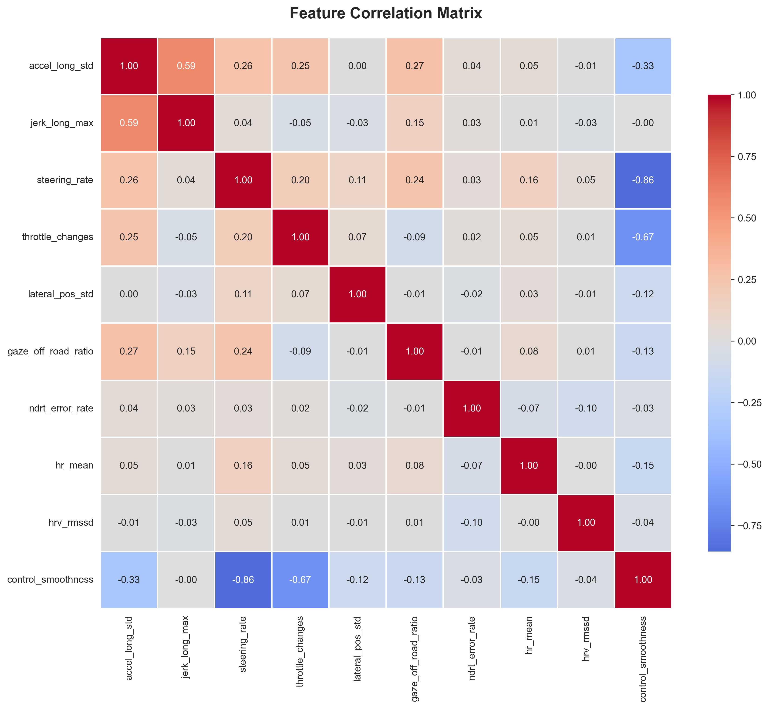
Statistische Merkmale: Datenübersicht
Datensatz-Statistiken
Gesamtsamples: 5.037.534
Feature-Dimensionen: 37
Trainsamples: 4.010.219 (80%)
Testsamples: 1.027.315 (20%)
Klassen: 3 (Attentive, Inattentive, Aggressive)
Sampling Rate: 50 Hz
Notes:
Der Datensatz: 5 Millionen Samples, 37 Features. 4 Millionen zum Training, 1 Million zum Testen – 80/20 Split session-basiert, nicht zufällig, um Datenlecks zu vermeiden. Die Sampling-Rate ist 50 Hz.
Die Label Distribution: 52,5 Prozent Attentive, 24,7 Prozent Inattentive, 22,8 Prozent Aggressive. Das ist leicht unbalanciert – deshalb class_weight='balanced'.
Zusätzlich könnte ich hier eine Korrelationsmatrix zeigen, die zeigt, wie stark Features miteinander korrelieren. Einige Features sind hochkorreliert, z.B. Jerk und Beschleunigungsvariabilität – aber das ist physikalisch zu erwarten.

Slide 15
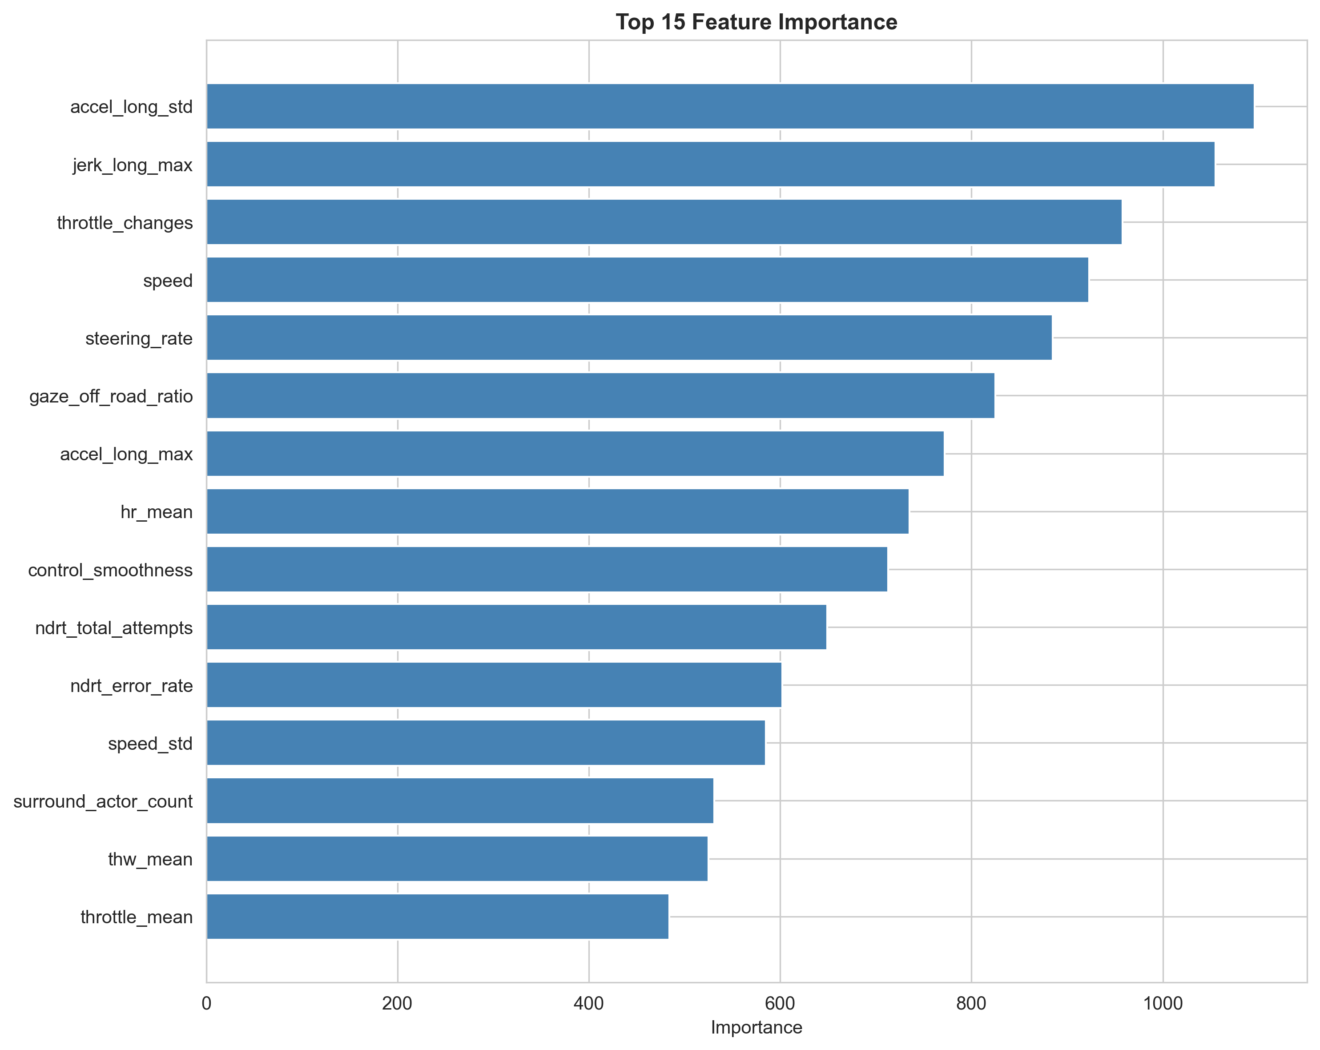
Top Features & Insights
Wichtigste Indikatoren für Fahrerzustand
Für Aggressive Driving:
Jerk (Beschleunigungsruckartigkeit)
Steering Rate (Lenkgeschwindigkeit)
Throttle Changes (Gaspedalwechsel)
Für Inattentive Driving:
Gaze Off-Road Ratio
Lateral Position Std (Spurabweichung)
Eyelid Opening (Augenlidentöffnung)
Notes:
Die Feature Importance zeigt uns wie der Name schon sagt, welche Features am wichtigsten sind.
Hier im Diagramm können wir unschwer erkennen das die Acceleration Variabilität das stärkste Signal ist, also die Längen beschleuning ist der beste Indikator dafür ob ein
Fahrer Agressive oder Abgelenkt fährt.
Direkt dahinter ist die Ruckartigkeit und ist fast genau so wichtig.
Danach kommt der Throttle Change
Die Geschwindigkeit, Die Lenkung und erst danach kommt die Gaze-Off Road Ratio was ein wenig überraschend ist, das kann aber daran liegen das die Parameter dafür besser angepasst werden müssen.

Slide 16
Zusammenfassung & Ausblick
Schlüsselergebnisse
Wir haben eine robuste Pipeline entwickelt, die multimodale Sensordaten integriert und Fahrerzustände mit 92% Genauigkeit klassifiziert, ohne manuelle Labels zu benötigen.
Zukünftige Arbeit
Echtzeit-Integration in Fahrassistenzsysteme, Erweiterung auf Real-World-Daten, Unsupervised Learning (Clustering), und Takeover-Readiness für autonomes Fahren.
Notes:
Zusammenfassung: Wir haben eine vollständig datengesteuerte Pipeline entwickelt. Das ist ein großer Schritt gegenüber bestehenden Systemen, die entweder primitive Sensoren nutzen oder manuelle Labels brauchen.
Schlüsselergebnisse: 91,97 Prozent Accuracy, Cohen's Kappa 0,87, alles ohne eine einzige manuelle Annotation. Das funktioniert, weil unser Absolute-Threshold-Labeler logisch und physikalisch interpretierbar ist.
Aber es gibt 2 Große Probleme.
Das erste ist wir können uns nicht zu 100% sicher sein ob die Label auch wirklich gut sind, was sehr kritisch ist da das ganze Model von der Label Qualität abhängt.
Und zweitens ist das die Daten in einem Fahrsimulator gesammelt wurde.
In einem Simulator kann es durchaus sein das eine Person ganz anders fährt da sie keine Gefahren war nehmen und das Sachen wie Headsets Übelkeit auslesen können und so die Daten beinflussen.

